Slide 1


Permisos y herencias
Nuria Gutiérrez Liaño

Slide 2


Enunciado
Creamos una carpeta en el EQ1 en USERS, mostramos los permisos y permisos efectivos y entramos desde el EQ2
Creamos una carpeta en el EQ1 en C:\ , mostramos los permisos y permisos efectivos y entramos desde el EQ2
Parte 1
Parte 2

Slide 3
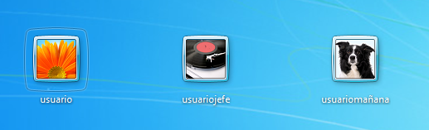

Presentación máquinas y usuarios
Administradores
Estándar
EQ2
EQ1

Slide 4



Slide 5
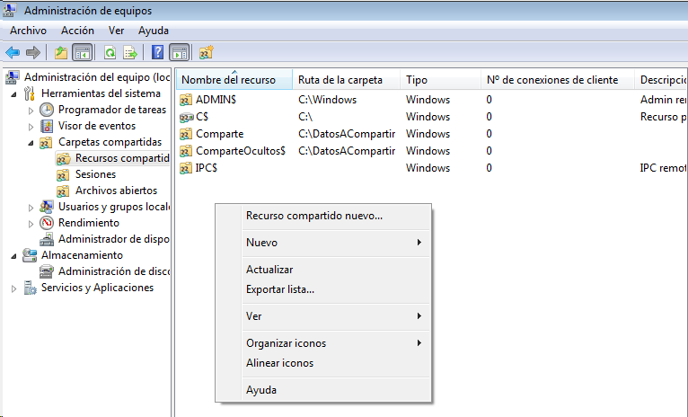

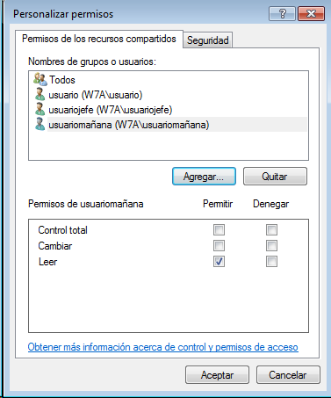



Entramos en el EQ1 con usuario Administrador, creamos el recurso compartido y asignamos permisos

Slide 6
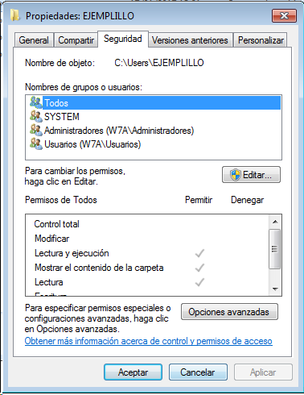
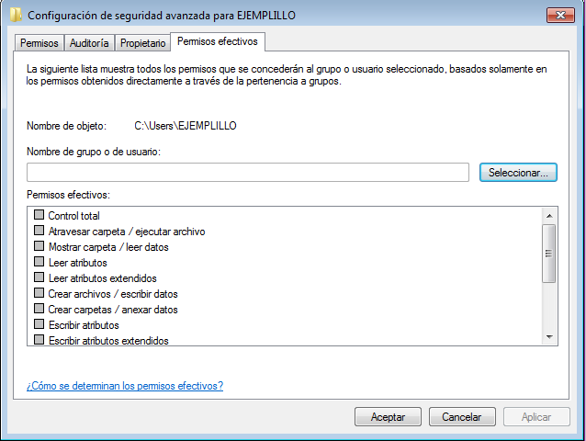
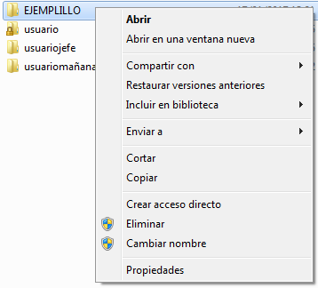
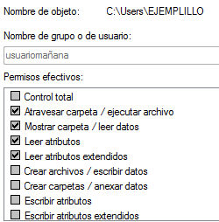
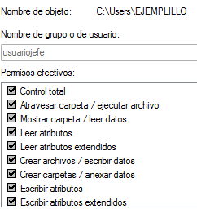
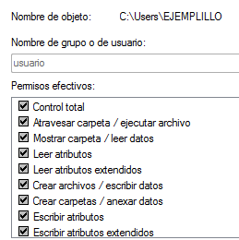
Mostramos los permisos efectivos (importante que los usuarios autentificados tengan permisos de lectura)

Slide 7
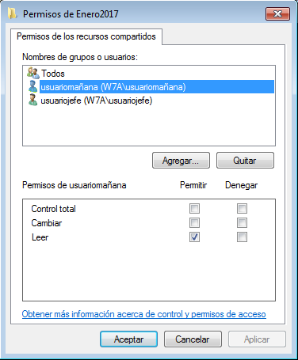
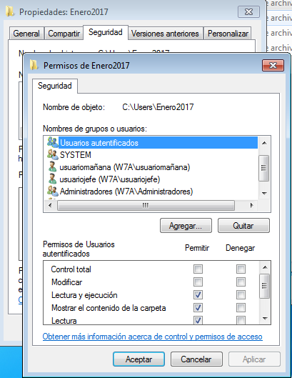

Slide 8
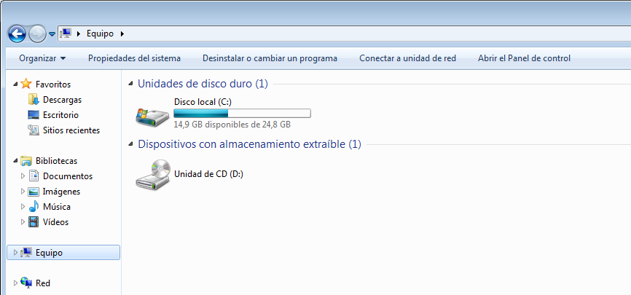
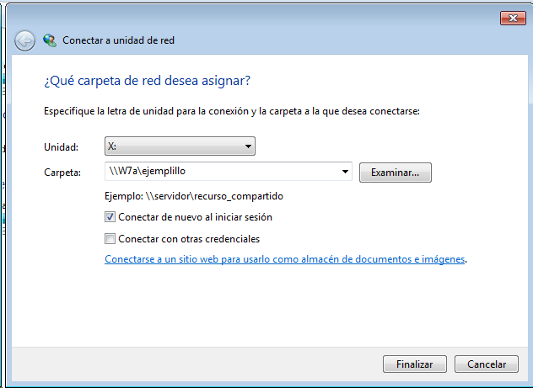

Conectamos a una unidad de red en el EQ2

Slide 9
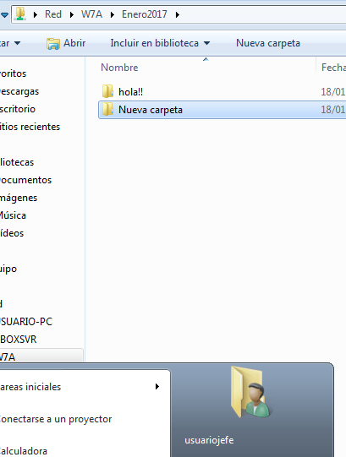
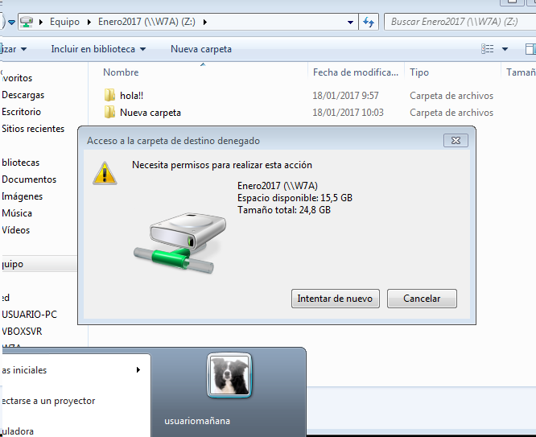
Comprobamos que los permisos funcionan entrando desde cada usuario (Tienen que tener todos contraseña)
Fin parte 1

Slide 10
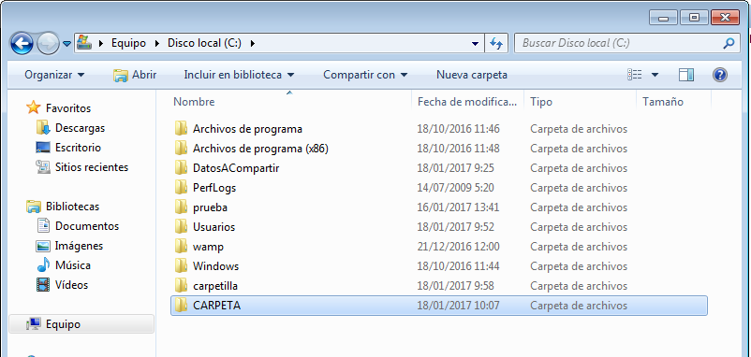
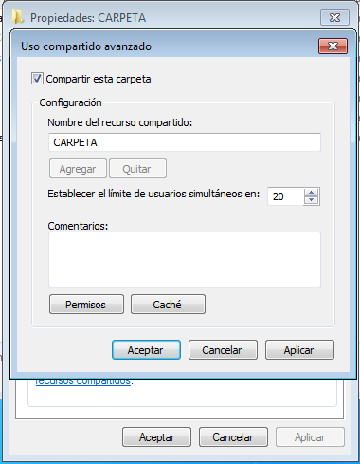
Creamos una carpeta en C:\ y la compartimos

Slide 11
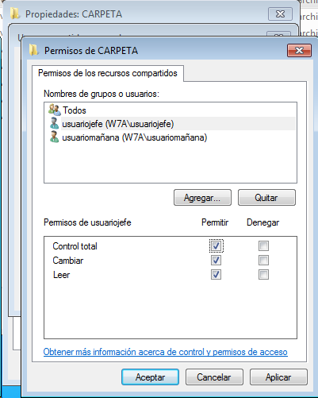
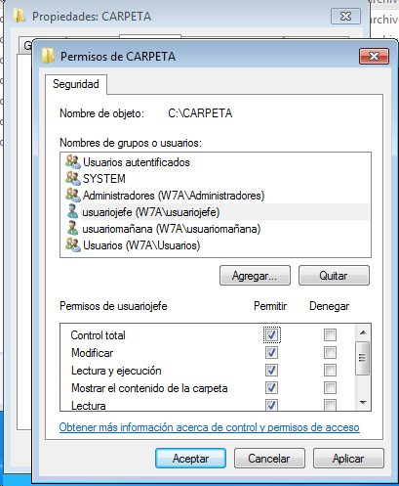
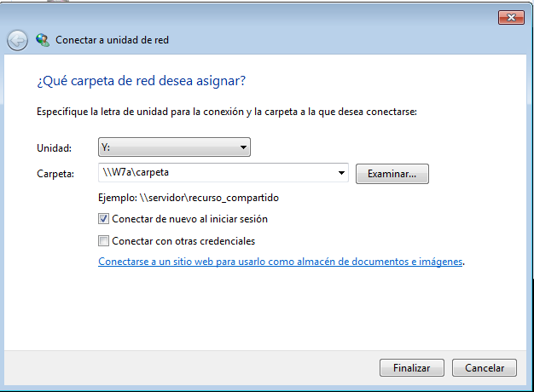
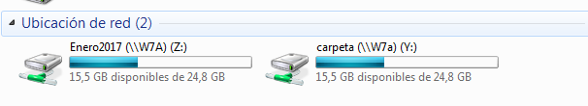
Asignamos los permisos a la carpeta y conectamos la unidad
Permisos compartir
Permisos seguridad
Siempre hay que darle permisos a los usuarios autentificados en SEGURIDAD

Slide 12
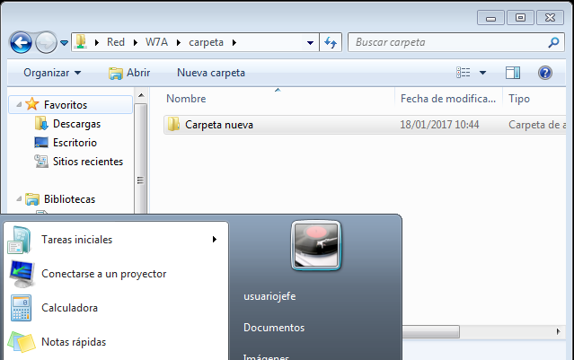
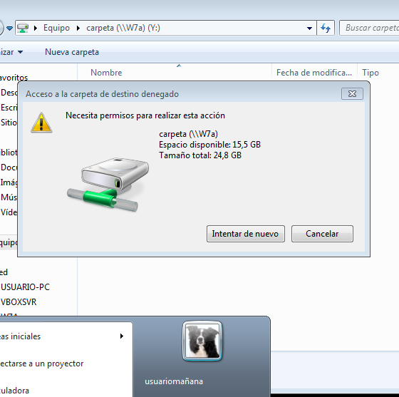
Comprobamos que funcionan los permisos con cada usuario en EQ2
Fin parte 2

